Slide 1
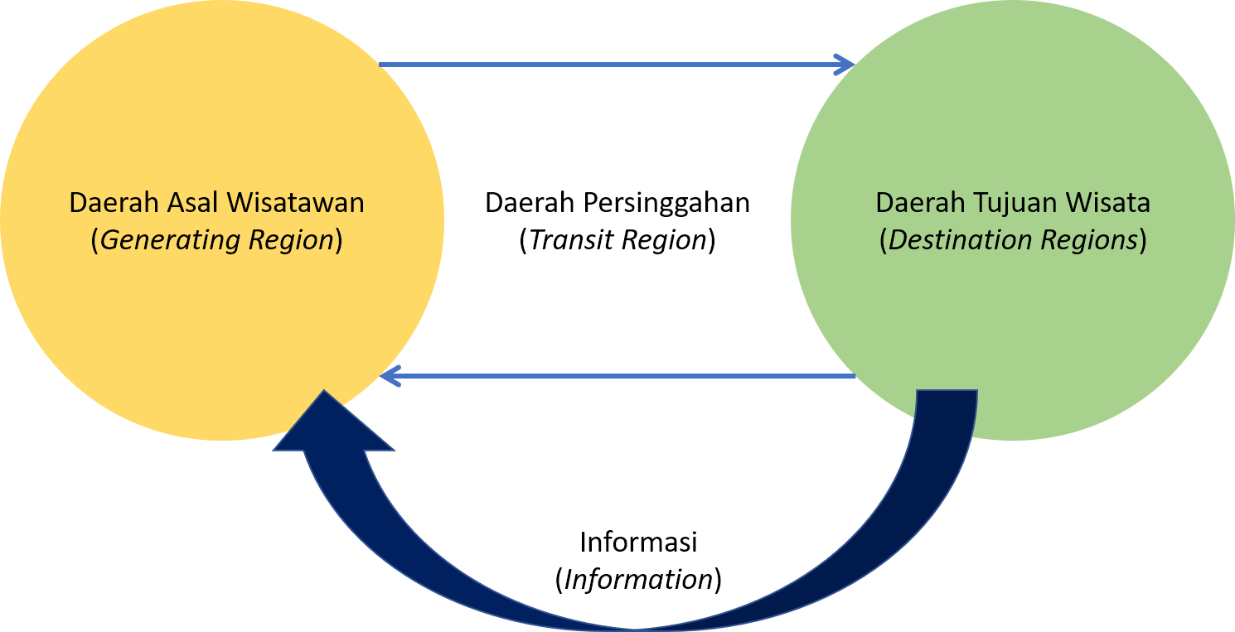
GAMBARAN UMUM DESTINASI WISATA
destinasi merupakan suatu kawasan spesifik yang dipilih oleh seorang pengunjung dimana dia dapat tinggal selama waktu tertentu.

Slide 2

Destinasi pada dasarnya semuanya memiliki sejumlah karakteristik, diantaranya:
Suatu produk pariwisata total yang kompleks dan multidimensi yang didasarkan pada keragaman sumber daya dan layanan: alam, sosial, dan budaya (yang dapat mencakup atraksi, rekreasi, hiburan dan budaya, perbelanjaan, dan fasilitas bisnis) serta layanan perhotelan dan pariwisata. Sumber daya ini mungkin terdiri dari berbagai kepemilikan (publik, swasta dan nirlaba).
Kegiatan ekonomi lainnya yang mungkin melengkapi atau bertentangan dengan kegiatan pariwisata.
Komunitas tuan rumah (host) yang mungkin merupakan elemen integral dalam daya tarik destinasi dan yang membuat tuntutannya sendiri pada lokalitas, sumber daya dan fasilitasnya.

Slide 3
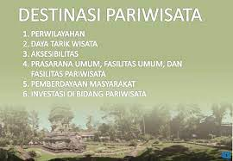
Dewan lokal yang dipilih (atau otoritas private atau otoritas publik lainnya) yang dapat memengaruhi perencanaan dan pengelolaan destinasi, terutama sumber dayanya
Sektor swasta yang aktif yang juga memiliki tingkat keterlibatan penting dalam perencanaan dan pengelolaan destinasi.

Slide 4
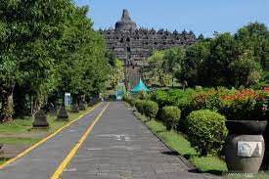
Dalam perencanaan suatu destinasi wisata harus mempertimbangkan kebutuhan yang hendak dicapai oleh wisatawan yaitu tersedianya:
Something to see, terdapat daya tarik khusus yang bisa disaksikan secara visual tampak indah dan menarik;
Something to do, adalah aktivitas yang bisa dilakukan oleh wisatawan untuk mendapatkan pengalaman dan memperpanjang masa tinggal di objek wisata;
Something to buy, adalah tersedianya fasilitas berbelanja oleh-oleh baik produk kuliner maupun kerajinan tangan yang memberikan banyak referensi dan pilihan bagi wisatawan;
Something to know, adalah memberikan nilai tambah pada suatu destinasi dengan menampilkan informasi tentang keberadaan suatu destinasi sebagai bentuk edukasi kepada pengunjung.

Slide 5
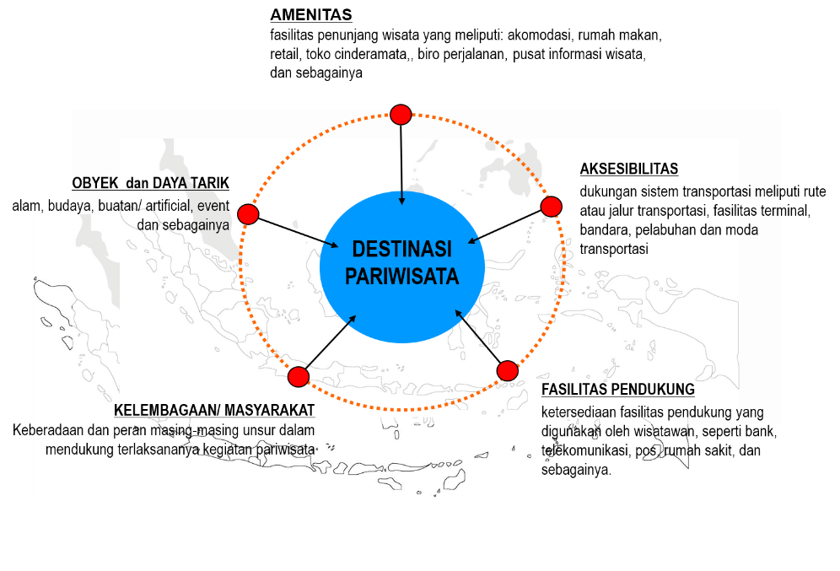
Elemen-elemen destinasi tersebut terdiri dari (Robert Christie Mill and Alastair
M. Morrison, 2009):
1. Atraksi (Attractions)
2. Fasilitas (Facilities)
3. Infrastruktur (Infrastructure)
4. Transportasi (Transportation)
5. Keramahtamahan (Hospitality)

Slide 6
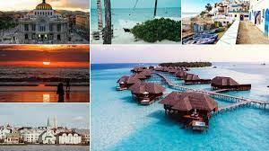
Menurut Cooper dkk dalam (Bambang Sunaryo, 2013) menjelaskan bahwa kerangka pengembangan destinasi pariwisata terdiri dari komponen-komponen utama sebagai berikut:
1. Obyek daya tarik wisata (Attractions) yang mencakup keunikan dan daya tarik berbasis alam, budaya, maupun buatan/artificial.
2. Aksesibilitas (Accessibility) yang mencakup kemudahan sarana dan sistem transportasi.
3. Amenitas (Amenities) yang mencakup fasilitas penunjang dan pendukung wisata.
4. Fasilitas umum (Ancillary Service) yang mendukung kegiatan pariwisata.
5. Kelembagaan (Institutions) yang memiliki kewenangan, tanggung jawab dan peran dalam mendukung terlaksananya kegiatan pariwisata.

Slide 7
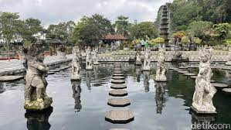
Menurut Dwyer dalam (Robert Christie Mill and Alastair M. Morrison, 2009) satu model daya saing suatu destinasi dapat dibandingkan dengan destinasi lain dengan membandingkan indikator-indikator berikut:
1. Manajemen Destinasi
2. Sumber Daya Pariwisata Berbasis Alam
3. Sumber Daya Pariwisata Berbasis Sejarah Budaya
4. Kualitas Layanan
5. Pelayanan Publik Yang Efisien
6. Pusat Perbelanjaan Pariwisata
7. Komitmen Pemerintah
8. Lokasi dan Aksesibilitas
9. E-Bisnis
10. Kehidupan Malam
11. Persyaratan Visa
12. Taman Hiburan

Slide 8
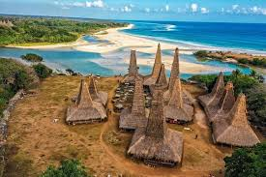
paling tidak terdapat 3 (tiga) komponen pelaku usaha dan pemangku kepentingan pengembangan kepariwisataan di Indonesia yaitu:
1. Pihak Pemerintah dan atau Pemerintah Daerah
2. Pihak Swasta/Industri baik yang merupakan investor asing dan ataupun pelaku industri dalam negeri.
3. Pihak Masyarakat yang terkait, baik sebagai tenaga kerja, pelaku kegiatan usaha kepariwisataan maupun sebagai tuan rumah (host).

Slide 9
☺ END ☺

